Slide 1
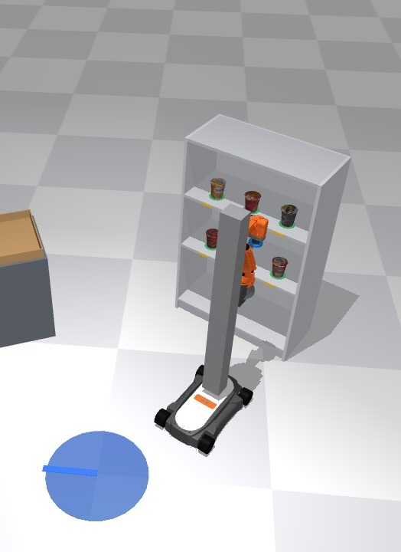
Behavior Tree 기반
컵라면 진열
BehaviorOS 확장 · MuJoCo · 개조 youBot
이하영 · Robotics Deployment 사전 과제
github.com/hayoung0Lee/cupramen
Notes:
안녕하세요, 이하영입니다. 제가 개인 프로젝트로 만든 BehaviorOS를 확장해서, 바퀴형 로봇이 컵라면 6개를 선반에 진열하는 과제를 했습니다. 20분 정도 설계를 설명드리고, 중간중간 시연을 보여 드리겠습니다.

Slide 2
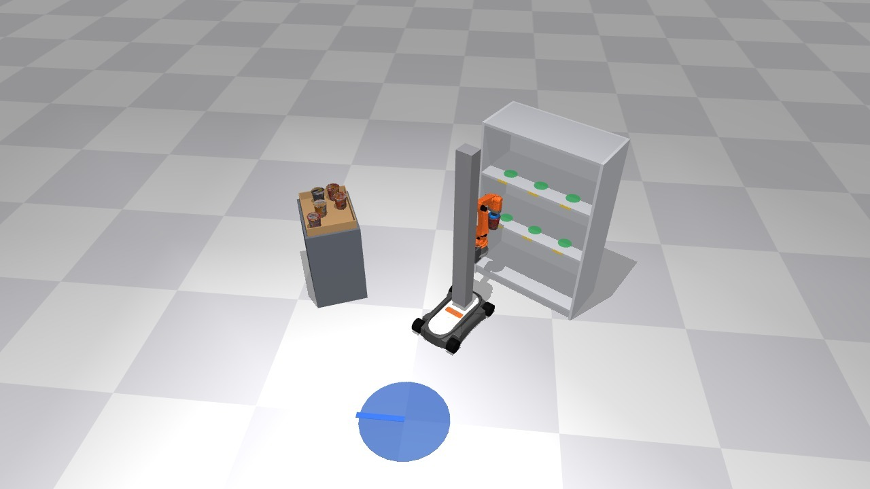
과제와 결과 한눈에
6/6 × 5
seed 0~4 모두 6개 진열
254~295초, 로봇–가구 접촉 0건
5회 완주
실패를 일부러 일으켜도
흡착 실패·놓침에서 복구, 바닥에 떨어진 컵만 포기
무작위로 놓인 상자에서 컵라면 6개를 집어
2단 선반의 6칸에 하나씩 진열
2단계
사람이 넘겨받아 내려놓기
돌려주면 로봇이 검사하고 이어서
행동 트리 JSON 5단계(b2 → b6) · 노드 15개 · 테스트 54개
Notes:
결과부터 말씀드리면, 제공된 5개 배치에서 모두 6개를 진열했고 로봇이 상자나 선반에 닿은 적은 한 번도 없습니다. 중점 평가 항목인 복구는, 실패를 일부러 일으키는 기능을 만들어서 확인했습니다. 2단계는 마지막 내려놓는 순간에 사람이 키보드로 넘겨받는 구조입니다. 지금부터 어떻게 만들었는지 순서대로 설명드리겠습니다.

Slide 3
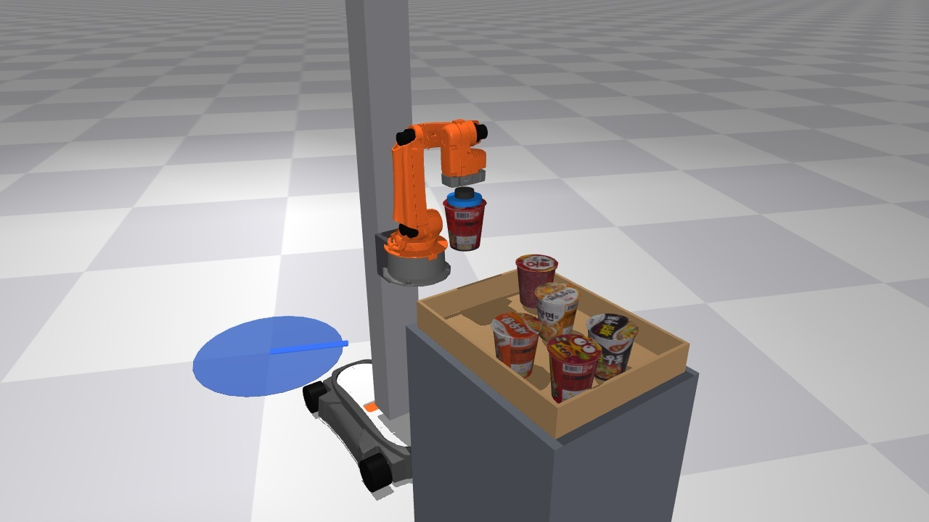
로봇: 과제에 맞게 개조한 youBot
1
리프트 기둥
위 칸 1 m에 닿게
어깨 0.70~1.30 m
2
팔 링크 연장
선반 깊이까지
링크 0.23 · 0.20 m로
3
흡착 툴
뚜껑을 위에서 잡게
그리퍼 대신
4
베이스 단순화
바퀴 물리 대신, 계산 안정
로봇 모델이 지정되지 않음(임바디먼트 자유) → 익숙한 youBot을 바탕으로
관절 3개로 직접 이동
흡착 모델링: 뚜껑에 닿았나 + 중심 2.5 cm + 기울기 8° 안이면 흡착판과 컵을 weld(켜고 끄는 고정 연결)로 붙임
Notes:
로봇 모델은 지정되지 않았고 임바디먼트를 자유롭게 정하라고 하셔서, Webots에서 써 본 youBot을 바탕으로 개조했습니다. 원래 youBot은 팔이 낮고 짧아서 1 m 높이의 위 칸에 닿지 않아서 리프트를 세우고 팔을 늘렸습니다. 컵을 위에서 잡으려고 흡착 툴을 달았는데, MuJoCo에는 진공 흡착이 없어서 흡착판이 뚜껑에 제대로 닿았는지 검사한 다음 둘을 고정 연결로 붙이는 방식으로 만들었습니다. 처음엔 MuJoCo의 접착 기능을 썼는데 컵이 한 점에만 붙어서 50도씩 흔들려서 바꿨습니다.
[질문 대비] 바퀴 물리를 안 쓴 이유: 메카넘 휠은 롤러가 수십 개라 그대로 시뮬레이션하면 무겁고 불안정. 몸통에 직접 x·y·회전 속도를 주는 관절 3개로 단순화. 실제 youBot도 전방향 로봇이라 경로·주차 움직임은 같고, 바퀴 미끄러짐과 위치 추정 오차는 다루지 않음.

Slide 4
시스템 구조
trees/*.json
무엇을 어떤 순서로 (행동 트리)
tick 한 번 = 20 ms
① 트리가 실행 중인 노드를 찾음
② 노드가 모터 명령을 한 조각 씀
③ 물리가 2 ms × 10번 계산 → 로봇이 실제로 움직임
BehaviorOS
트리 실행 엔진 — 이번에 확장
shelving/
트리 노드: go_to_box, pick_cup, go_to_shelf, place_cup, recover, takeover …
devices
blackboard
shelving/utils/
노드가 같이 쓰는 도우미: 움직임 · 팔 계산(IK) · 길찾기(A*)
객체
로봇 · IK
길찾기 · 조종자
데이터
지금 컵 · 칸 상태
실패 기록
sim/
MuJoCo 세상: 제공 장면 + 로봇, 흡착
Notes:
구조는 네 층입니다. 무엇을 어떤 순서로 할지는 JSON 트리에 있고, BehaviorOS가 그걸 실행합니다. 트리의 각 노드는 shelving 폴더에 파일 하나씩 있고, 노드들은 직접 계산하지 않고 아래층의 움직임, 팔 계산, 길찾기를 씁니다. 20밀리초마다 트리가 한 번 판단하고, 노드는 모터 명령만 쓰고, 실제 움직임은 물리 엔진이 계산합니다. 노드에 넘기는 것도 두 가지로 나눴습니다. 로봇 같은 객체는 devices로, 노드끼리 주고받는 데이터만 블랙보드로 넘깁니다.
[질문 대비] 20 ms인 이유: 물리 2 ms(제공 장면)의 10배, 최고 속도 0.4 m/s여도 tick 사이 8 mm, 이동 로봇의 흔한 제어 주기.

Slide 5
기존 BehaviorOS 대비 수정
모두 실제로 겪은 문제 → 작은 트리로 재현하는 테스트를 먼저 쓰고 수정 · 원본: git 태그 behavioros-v0.1-legacy
1
모르는 노드 타입 → 즉시 오류
2
노드 시작마다 reset()
3
retry · repeat_until · inverter
오타 난 노드가 조용히 '성공'으로 바뀌어 단계를 건너뜀
재시도한 노드가 지난 상태에서 이어져 바로 끝남
JSON으로 재시도·반복을 쓸 수 없었음 (repeat_until은 신규)
4
fail(이유) → 실패 기록
5
시뮬레이션 시계 주입
6
devices 분리
FAILURE만으로는 왜인지 몰라 복구할 수 없음
실제 시계라 실행 방식마다 소요 시간이 달라짐
로봇 같은 객체가 데이터용 블랙보드에 섞임
Notes:
BehaviorOS를 이 과제에 쓰면서 부족했던 점을 고쳤습니다. 모두 실제로 문제를 겪고, 작은 트리로 재현하는 테스트를 먼저 쓴 다음 고쳤습니다. 가장 중요한 건 실패 이유 기록입니다. 원래는 노드가 실패했다는 것만 알았는데, 복구하려면 흡착이 안 된 건지 컵을 떨어뜨린 건지를 알아야 해서, 모든 실패가 이유와 내용을 남기게 했습니다. 이 기록이 복구 판단, 사람에게 보여 주는 요청 메시지, 결과 CSV의 실패 열까지 모두 이어집니다.
[질문 대비] 표에서 뺀 두 가지: 노드별 매개변수(self.param, ${current_cup}을 읽는 순간 블랙보드에서), 트리 생성 때 아직 없는 ${…}를 남김.

Slide 6
행동 트리 설계와 의도
repeat_until (다 끝날 때까지)
선택: ①을 시도, 실패하면 ②
② recover (①이 실패했을 때만, 노드 하나)
① 컵 하나 처리 (순서대로)
select_next_task
컵 확보
go_to_shelf
놓기 (선택)
mark_placed
다음 컵·칸
들고 있나? 아니면
retry 상자로 가기 → retry 집기
선반 앞으로
로봇이 놓기 | 사람이 놓기
| 조종자 없음 → 로봇
장면을 다시 보고
컵·칸 상태 확인
1
노드 = 사람이 읽는 단위
'상자로 가기', '컵 집기'. 팔을 내리고·누르고·확인하는 세부 단계는 노드 안의 단계 목록
2
그 노드만 쓰는 계산은 그 노드 파일에
예: 상자 면 고르기는 go_to_box.py, 선반 자리 고르기는 go_to_shelf.py
3
컵·칸 상태는 장면을 보고 판정
계획대로 고치지 않음 → 실패 뒤에도 믿을 수 있는 상태에서 다시 계획
Notes:
최종 트리입니다. 컵 하나를 처리하는 순서가 있고, 그 전체를 다 끝날 때까지 반복합니다. 컵 하나 처리가 실패하면 옆의 recover가 받습니다. 노드는 '상자로 가기', '컵 집기'처럼 사람이 읽기 좋은 크기로 잡았고, 그 안의 '팔을 뚜껑 위로, 누르기, 흡착 확인, 들기' 같은 세부 단계는 노드 코드 안에 있습니다. 그리고 지금 어떤 컵이 어디 있는지는 계획대로 고쳐 가지 않고 매번 장면을 보고 판정합니다. 이게 복구의 바탕이 됩니다.
[질문 대비] 세부 동작을 노드로 안 뺀 이유: 트리 가독성, 계획 결과(팔 자세)를 단계끼리 넘기기 쉬움. LLM 생성을 생각하면 세분화가 다음 단계.

Slide 7
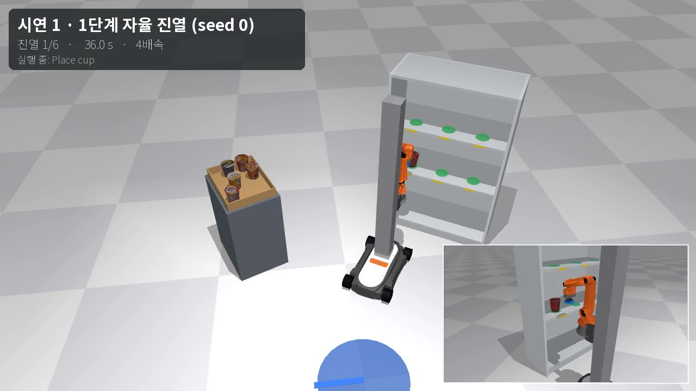
시연 1 — 1단계 자율 진열
seed 0, 처음부터 끝까지 (4배속) · 오른쪽 아래: 팔 끝 클로즈업
mjpython scripts/run_bt.py trees/b6_takeover.json --seed 0
영상 링크 (Google Drive) ↗
Notes:
seed 0에서 처음부터 끝까지입니다. 4배속이고, 왼쪽 위에 진열 개수와 지금 실행 중인 노드, 오른쪽 아래에 팔 끝 클로즈업이 나옵니다.
영상: https://drive.google.com/file/d/18KwTsCxmqHOXhp8NDLHtEb0RAk91i_ji/view?usp=drive_link

Slide 8
실패 복구: 실패 크기에 따라 되돌아가는 정도를 다르게
retry — 그 자리에서 다시
사례: 바닥에 떨어진 컵
흡착 실패, 컵이 상자 안에서 위치가 바뀜
→ 다시 집을 때마다 컵의 지금 위치로 다시 계산
문제
선반 앞 바닥 컵에 차체가 걸려 시간 초과를 반복
recover — 정리하고 다시 계획
바닥 컵을 길찾기 지도에 장애물로 등록, 3초 막히면 바로 감지, 못 가는 칸은 기억하고 다른 칸
고침
운반 중 놓침, 재시도 소진, 갈 자리 없음
① 안전 정리: 상자 위면 위로, 선반 앞이면 뒤로
② 시도 횟수 +1 (같은 컵 3번이면 포기)
③ 장면을 다시 보고 컵·칸 상태 판정 → 다음 회차가 처음부터
발견
고치기 전 좋은 결과는 로봇이 컵을 밀고 지나간 것이었음 → 검사 도구가 바닥 컵 접촉도 세게 고침
모든 실패는 이유를 남김: seal_failed · cup_dropped · blocked · no_shelf_spot …
Notes:
복구는 실패의 크기에 따라 나눴습니다. 흡착이 안 됐다처럼 그 자리에서 다시 해도 되는 건 retry로 다시 하고, 다시 집을 때마다 컵의 지금 위치로 다시 계산합니다. 컵을 떨어뜨렸다처럼 상황이 바뀐 실패는 recover가 받아서, 먼저 로봇을 안전하게 정리하고, 장면을 다시 봅니다. 떨어진 컵이 상자로 돌아갔으면 다시 집고, 바닥에 떨어졌으면 팔이 닿지 않아 포기합니다. 가장 배운 게 많았던 사례가 바닥 컵입니다. 처음엔 떨어진 컵이 선반 앞을 막아서 로봇이 계속 걸렸는데, 고치다 보니 그 전에 나왔던 좋은 결과도 사실은 로봇이 컵을 밀고 지나간 거였습니다. 검사 도구가 컵과의 접촉을 세지 않아서 몰랐던 거고, 그래서 검사 도구부터 고쳤습니다.

Slide 9
recover 안에서: 할 일 목록을 쓰고 조금씩 진행
실패
recover 시작
안전 정리
finish
SUCCESS
노드가 이유를 남김
(last_failure)
멈추고 할 일
목록을 한 번 씀
20 ms마다 한 조각
→ RUNNING
기록 + 장면
다시 보기
다음 회차가
처음부터 계획
할 일 목록 (지금 로봇 위치에 따라 달라짐)
장면을 다시 보고 판정 → 다음 회차가 정해짐
① 도구가 상자 위 → 똑바로 위로 (컵 사이를 쓸고 지나가지 않게)
② 상자·선반 근처 → 몸통을 똑바로 뒤로 (선반 칸에서 도구를 빼냄)
③ 팔을 운반 자세로 접음
④ finish: 시도 횟수 +1, 못 간 칸은 '막힘', 장면 다시 보기
흡착판에 그대로
→ 들고 있는 채로 이어서 운반
상자로 다시 떨어짐
→ 지금 놓인 위치에서 다시 집기
바닥에 떨어짐
→ 팔이 안 닿음 → 포기
칸 옆에 어긋나게 놓임
→ 그 칸은 막힘, 다른 칸으로
움직임은 한 tick에 조금씩, 끝나면 목록에서 지움. 목록이 비면 SUCCESS (실패로 끝나지 않으니 반복이 계속됨)
같은 컵 3번 실패 → 건너뜀 (끝없이 반복하지 않게)
Notes:
recover가 실제로 무엇을 하는지입니다. recover는 노드 하나지만 안에 할 일 목록이 있습니다. 처음 실행될 때 로봇을 멈추고, 지금 로봇이 어디 있는지 보고 목록을 한 번 씁니다. 도구가 상자 위에 있으면 컵 사이를 쓸고 지나가지 않게 먼저 똑바로 위로 올리고, 상자나 선반 가까이 있으면 몸통을 똑바로 뒤로 빼고, 팔을 운반 자세로 접습니다. 마지막 항목이 finish로, 그 컵의 시도 횟수를 하나 올리고, 칸까지 못 갔으면 그 칸을 막힘으로 적고, 장면을 다시 봅니다. 트리는 20 ms마다 recover를 부르고, 그때마다 목록의 첫 동작이 조금씩 진행됩니다. 목록이 비면 성공을 돌려주고, 반복이 다음 회차로 넘어갑니다. 다음 회차가 무엇을 할지는 계획이 아니라 다시 본 장면이 정합니다. 컵이 아직 붙어 있으면 이어서 운반하고, 상자로 떨어졌으면 지금 위치에서 다시 집고, 바닥이면 포기합니다.
[질문 대비] 왜 recover가 항상 성공인가: 실패를 돌려주면 반복 전체가 멈춤. 실패는 기록으로 남기고, 계속할지는 장면이 판단(남은 컵·칸이 없으면 all_cups_done). 코드: shelving/recover.py, safe_stages는 shelving/sim_action.py.

Slide 10
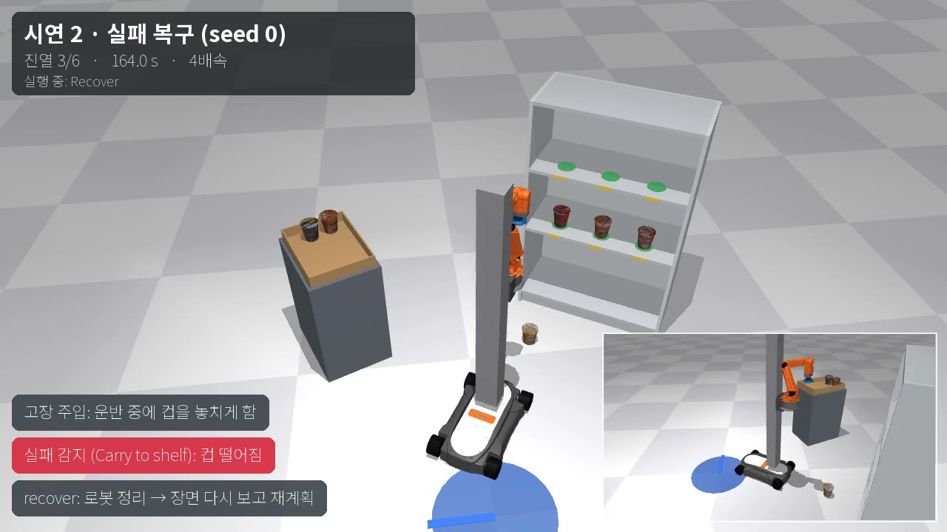
시연 2 — 실패 복구
흡착 실패 → 다시 · 상자로 떨어짐 → 새 위치로 · 바닥에 떨어짐 → 정리하고 계속
mjpython scripts/run_bt.py trees/b5_recovery.json --seed 0 --inject seal-fail:1,drop-lift:3,drop-carry:4
영상 링크 (Google Drive) ↗
Notes:
실패를 일부러 일으킨 실행입니다. 1번 컵은 흡착이 안 돼서 그 자리에서 다시 집고, 3번 컵은 들다가 상자로 떨어져서 새 위치로 다시 계산해 집습니다. 4번 컵은 운반 중 바닥에 떨어지는데, recover가 로봇을 정리하고 그 컵을 피해서 나머지를 진열합니다. 결과는 5/6입니다. 아래 띠에 회색은 일부러 일으킨 고장, 빨간색은 로봇이 감지한 실패입니다.
영상: https://drive.google.com/file/d/1mXBa8EdBgkdYa95MGEwYV54UjXXVnBLJ/view?usp=drive_link

Slide 11
사람 개입: 진열의 마지막 단계에서만
과제: "정확한 위치에 진열할 수 있도록, 진열의 마지막 단계에서 … 제어권을 넘겨받을 수 있는 구조"
자동
요청 / t
사람 조종
h 돌려주기
로봇이 검사
통과 → 이어서 진열 · 벗어남 → 이유를 말하며 다시 요청 (최대 3번)
언제 넘어가나
사람이 할 수 있는 것
안전장치
사람이 t를 누를 때
로봇이 정확한 진열을 약속 못 할 때: 컵이 흡착판에 4° 넘게 기울거나 2 cm 넘게 비켜 붙음 · 놓을 자세 없음 · 놓은 뒤 검사 실패
손끝 앞뒤·좌우·위아래 1 cm / 2 mm
베이스 이동·회전, 흡착 잡기/놓기
화면에 칸까지 남은 오차(mm)가 계속 표시됨
사람 명령도 팔·차체가 가구 3 mm 안이면 거부
조종자가 없으면 로봇이 직접 놓음
상자에서 집기·운반 중에는 넘기지 않음
Notes:
2단계는 과제 문장대로 '정확한 진열을 위해, 마지막 단계에서'로 범위를 정했습니다. 그래서 상자에서 집거나 운반하는 중에는 사람을 부르지 않고, 칸에 내려놓기 직전에만 제어권이 넘어갑니다. 사람이 원할 때 t를 누르거나, 로봇이 정확하게 놓을 자신이 없을 때 이유와 함께 요청합니다. 사람이 다 하고 돌려주면 로봇이 직접 결과를 검사해서, 맞으면 이어서 하고 틀리면 다시 부탁합니다. 사람이 조종하는 동안에도 가구에 부딪힐 명령은 로봇이 거부합니다.
[질문 대비] 실패 없는 5회에서 개입 0회: 조건이 실제로 안 걸림(놓기 오차 0.8~4.1 mm, 기울기 ≤ 0.5°). 조건 동작은 키 입력 재생 테스트로 확인.

Slide 12
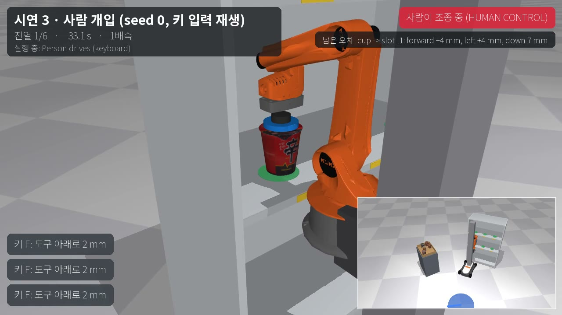
시연 3 — 사람 개입
t → 칸 앞에서 넘겨받기 → 오차 보며 내려놓기 → h → 로봇이 검사하고 이어서 (키 입력 재생)
mjpython scripts/run_bt.py trees/b6_takeover.json --seed 0 --operator "script:t,f,f,F,F,F,F,space,r,r,r,h"
영상 링크 (Google Drive) ↗
Notes:
t를 누르면 로봇이 컵을 들고 칸 앞에서 멈추고 넘겨줍니다. 사람이 조종하는 동안은 1배속, 화면은 팔 끝 클로즈업입니다. 오른쪽 위에 칸까지 남은 오차가 mm로 나와서, 그걸 보고 내린 다음 놓고 h로 돌려줍니다. 로봇이 놓인 상태를 검사하고 다음 컵을 이어서 합니다. 영상의 키 입력은 키보드로 친 것과 같은 키를 순서대로 재생한 것입니다(--operator script:...). 실제 키보드 조작은 같은 명령에서 터미널로 할 수 있습니다.
영상: https://drive.google.com/file/d/1biMCKDI7z-blqV4Vi-rYDF6TaYEyvG41/view?usp=drive_link

Slide 13
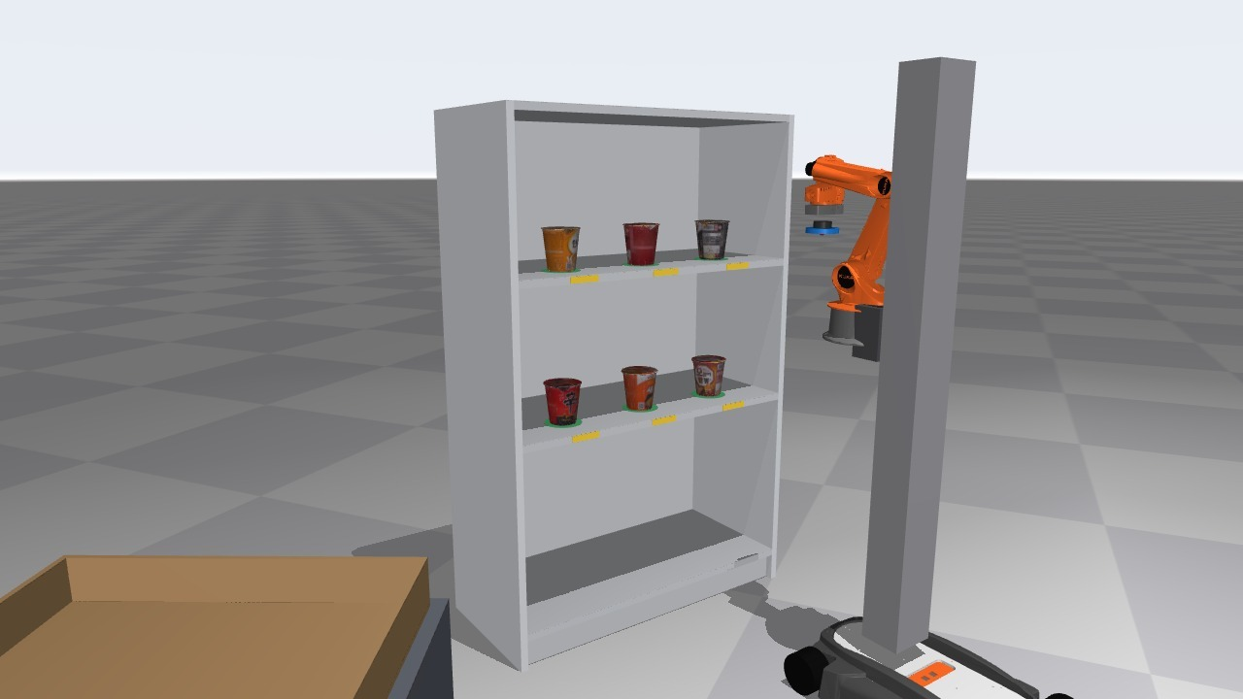
반복 실험 5회 (seed 0~4)
seed | 진열 | 시간 | 이동 거리 | 직선 기준 | 개입 | 실패
0 | 6/6 | 271.0 s | 23.23 m | 22.88 m | 0 | 0
1 | 6/6 | 270.6 s | 22.18 m | 19.95 m | 0 | 0
2 | 6/6 | 273.6 s | 26.26 m | 19.54 m | 0 | 0
3 | 6/6 | 295.0 s | 34.44 m | 41.01 m | 0 | 0
4 | 6/6 | 254.4 s | 14.33 m | 16.45 m | 0 | 0
실패를 일부러 일으킨 5회
seal:0.3 · drop-lift:3 · drop-carry:2
5회 완주
진열 5/6 × 4회, 4/6 × 1회
바닥에 떨어진 컵은 팔이 닿지 않아 포기
가구·바닥 컵 접촉 0
배치: 제공 randomize.py · 진열 판정: count_placed · 거리: MobilityLog · 시간은 시뮬레이션 시간
seed 0 완료
Notes:
제공된 randomize로 만든 배치 5개에서 각각 한 번씩 돌린 결과입니다. 모두 6개를 진열했고, 판정은 제공된 count_placed, 이동 거리는 제공된 MobilityLog로 쟀습니다. 오른쪽은 실패를 일부러 일으킨 5회입니다. 바닥에 떨어진 컵 하나만 포기하고 나머지는 모두 복구했습니다.
[질문 대비] 직선 기준보다 짧은 seed 3, 4: 기준은 회사가 정한 참고 접근 지점(상자 −y 면 앞, 선반 앞) 사이 직선 거리. 로봇은 선반에 가까운 상자 면을 골라 서서 더 짧게 오갈 수 있음(seed 3: 3.53 m vs 2.86 m). 기준보다 긴 seed 2는 팔이 여유 있게 닿는 면을 우선해서 돌아감.

Slide 14
한계와 다음 단계
인식
시뮬레이션의 정답 위치 사용 (과제: 인식 방법 자유)
→
컵 상태 판정(observe)만 카메라 인식으로 바꾸면 트리는 그대로
바닥에 떨어진 컵
팔이 바닥에 닿지 않아 포기
→
사람 요청 대상으로 확장
노드 단위
'컵 집기'처럼 굵은 단위, 세부 동작은 노드 안
→
세부 동작을 노드로 노출 → LLM이 트리를 조합 (BehaviorOS 원래 목표)
다음 컵 고르기
로봇에서 직선거리로 가장 가까운 컵
→
실제로 설 상자 면 기준으로
Notes:
한계도 말씀드리겠습니다. 인식은 과제에서 자유라고 해서 시뮬레이션의 정답 위치를 썼습니다. 다만 컵 상태를 매번 관찰로 판정하는 구조라, 실제 로봇에서는 그 관찰 함수만 카메라 결과로 바꾸면 됩니다. 그리고 BehaviorOS 원래 목표가 LLM이 트리를 만드는 거라서, 다음 단계로는 노드를 더 잘게 나눠서 LLM이 조합할 수 있게 하고 싶습니다.

Slide 15
AI 도구 활용
1
활용 도구
2
사용 목적
3
결과 검증
Claude Code (Anthropic), VS Code에서 사용
(추가 도구가 있으면 여기에)
과제 분석·계획 문서
MuJoCo 셋업, 로봇 모델(MJCF)과 메시 변환
IK·길찾기·노드·BehaviorOS 수정 구현
디버깅, 개념 설명(학습)
수정마다 실패하는 테스트를 먼저 → 통과 (54개)
구조를 바꿀 때마다 5회 결과 CSV가 그대로인지 비교
접촉·도달 검사, 새 환경에서 README대로 설치
직접 화면으로 확인 → 실제 버그 2개 발견
설계 결정(범위, 구조)은 근거를 보고 내가 결정
구현 속도가 빨라진 만큼 검증을 중요하게: 자동 검사 + 직접 화면 확인 + 결정은 사람이
Notes:
AI는 Claude Code를 썼습니다. 구현 속도가 빨라진 만큼 검증을 중요하게 봤습니다. 고칠 때마다 테스트를 먼저 쓰고, 코드 구조를 바꿀 때마다 결과 CSV가 그대로인지 비교했습니다. 그리고 자동 검사만 믿지 않고 직접 화면으로 돌려 봤는데, 실제로 그렇게 버그 두 개를 찾았습니다. 무엇을 만들지, 범위를 어디까지 할지는 제가 과제 문장을 다시 읽고 정했습니다. 예를 들어 2단계에서 언제든 끼어들기는 과제 요구가 아니라서 뺐습니다.
[직접 찾은 버그] ① 사람 조작 키가 쌓여 계속 움직임(흡착 토글이 키 반복으로 꺼졌다 켜짐) ② 복구 트리에서 t를 누르면 선반 앞을 무한 왕복.

Slide 16
부록: 디버깅 사례와 수치 근거
weld가 1 m 옆에 붙음
수치 근거
코드로 만든 weld의 기준점 기본값이 (0,1,0) → 데이터 구조를 실험으로 확인해 0으로
제어 주기 20 ms (물리 2 ms × 10)
뚜껑 위 대기 3 cm, 들기 15 cm (컵 11 cm)
흡착 중심 2.5 cm · 기울기 8°
사람 요청 4° · 2 cm
진열 판정 15 mm · 5°
막힘 감지 3초
같은 컵 포기 3번
충돌 검사가 들고 있는 컵을 안 봄
검사용 복사본에서 컵을 흡착판에 붙여 같이 옮겨 검사
계획한 팔 자세 ≠ 실제 자세
리프트+팔은 같은 손끝 위치를 여러 자세로 만듦 → 검사 때 실제 동작을 그대로 재생
보이는 모양 > 충돌 모양
팔 받침이 상자에 박혀 보임 → 메시로 충돌 판정, 간격 6 cm
Notes:
질문이 나오면 펼치는 장입니다.

